Slide 1
Паспортизация опасных отходов

Slide 2
ЧТО ТАКОЕ ПАСПОРТ ОТХОДОВ И ДЛЯ ЧЕГО ОН НУЖЕН?
В соответствии с пп. 2 и 3 ст. 14 Федерального закона от 24.06.1998 № 89-ФЗ «Об отходах производства и потребления» (в ред. от 29.06.2015; далее — Федеральный закон № 89-ФЗ) индивидуальные предприниматели и юридические лица, в процессе деятельности которых образуются отходы I–IV классов опасности, должны подтвердить отнесение этих отходов к конкретному классу опасности. На отходы I–IV классов опасности должен быть составлен паспорт:
Извлечение из Федерального закона № 89-ФЗ
Статья 14. Требования к обращению с опасными отходами
[…]
2. Индивидуальные предприниматели и юридические лица, в процессе деятельности которых образуются отходы I–IV класса опасности, обязаны подтвердить отнесение данных отходов к конкретному классу опасности в порядке, установленном федеральным органом исполнительной власти, осуществляющим государственное регулирование в области охраны окружающей среды.
3. На отходы I–IV класса опасности должен быть составлен паспорт. Паспорт отходов I–IV класса опасности составляется на основании данных о составе и свойствах этих отходов, оценки их опасности. Порядок паспортизации, а также типовые формы паспортов определяет Правительство Российской Федерации. Определение данных о составе и свойствах отходов, включаемых в паспорт отходов, должно осуществляться с соблюдением установленных законодательством Российской Федерации об обеспечении единства измерений требований к измерениям, средствам измерений.
[…]
Согласно ст. 1 Федерального закона № 89-ФЗ паспорт отходов — это документ, удостоверяющий принадлежность отходов к отходам соответствующего вида и класса опасности, содержащий сведения об их составе.
Утвержденный паспорт отходов I–IV классов опасности служит основой для определения безопасного с точки зрения охраны окружающей среды и здоровья человека способа обращения с отходами.
Сведения, которые содержатся в паспорте, могут быть использованы хозяйствующим субъектом:
при организации мест накопления (хранения) отходов;
при организации транспортирования отходов
при составлении инструкции по обращению с отходами для лиц, допущенных к обращению с отходами I–IV классов опасности
Передача отходов I–IV классов опасности сторонним организациям также должна осуществляться при наличии паспорта.

Slide 3
Согласно п. 2 ст. 2 Федерального закона № 89-ФЗ и п. 2 Правил проведения паспортизации отходов I–IV классов опасности, утвержденных Постановлением № 712 (далее — Правила проведения паспортизации), требования данных нормативных правовых актов не распространяются на отношения в области обращения:
с радиоактивными отходами;
биологическими отходами;
медицинскими отходами;
веществами, разрушающими озоновый слой (за исключением случаев, если такие вещества являются частью продукции, утратившей свои потребительские свойства);
выбросами вредных веществ в атмосферу;
сбросами вредных веществ в водные объекты.

Slide 4
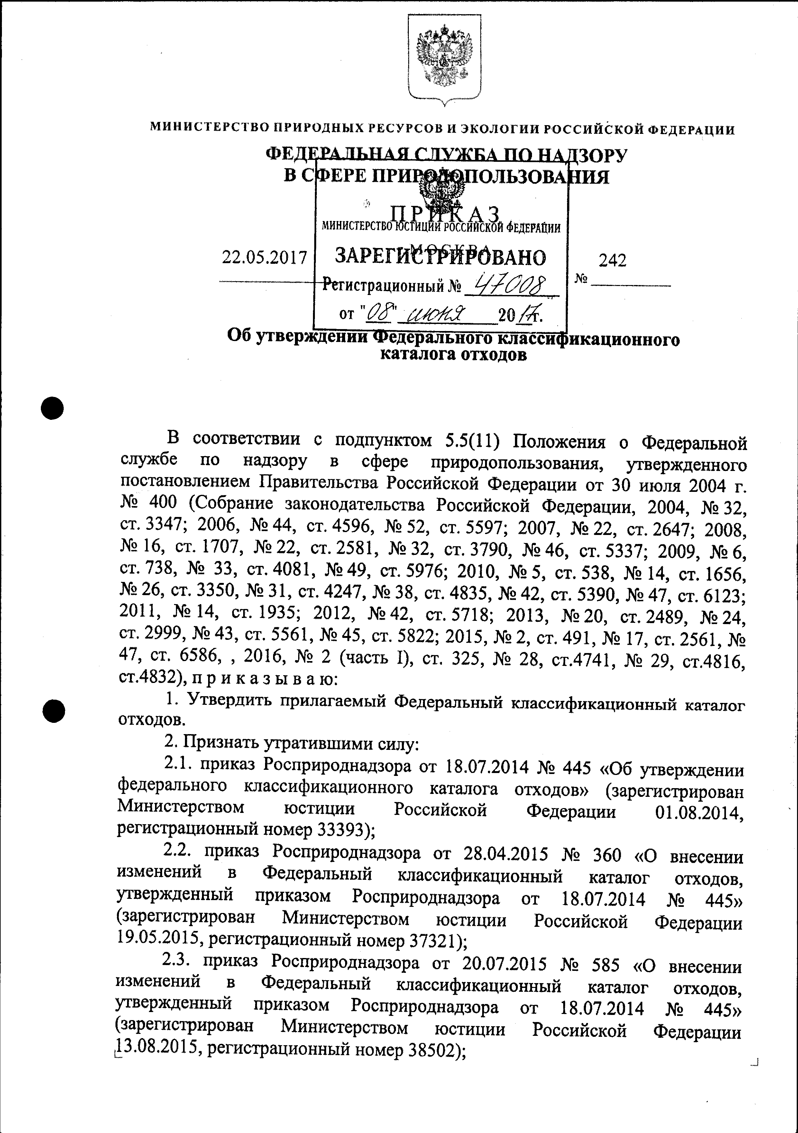
ФККО-2014

Slide 5
Структура ФККО
Каждому отходу в системе каталога присваивается 11 — значный структурированный код. Все эти цифры имеют свои обозначения и относят отходы в блоки, группы, подгруппы, виды. Коды для токсичных, опасных отходов представляют собой совокупность всех этих значений. Первая систематизация в каталоге проходит по блокам, каждый из которых включает в себя мусор, относящийся к определенной сфере жизнедеятельности.
Различают всего 8 глобальных блоков:
Сельское хозяйство и рыбалка.
Добыча полезных ресурсов.
Промышленность в сфере обработки.
Отходы потребления.
Электроэнергия, газ, пар.
Водоснабжение, водоотведение.
Строительство.
Прочие виды деятельности.
Код каждого вида отходов имеет 11-значную структуру. Первые восемь знаков кода вида отходов используются для кодирования происхождения видов отходов и их состава. Девятый и десятый знаки кода используются для кодирования агрегатного состояния и физической формы отхода, а одиннадцатый знак кода - для кодирования класса опасности вида отходов в зависимости от степени негативного воздействия на окружающую среду.
В 11-ом знаке кода цифра 0 используется для блоков, типов, подтипов, групп и подгрупп; для видов отходов значащая цифра обозначает: 1 - I-й класс опасности; 2 - II-й класс опасности; 3 - III-й класс опасности; 4 - IV-й класс опасности; 5 - V-й класс опасности.

Slide 6
Пример кодирования сведений о виде отходов «тара и упаковка алюминиевая, загрязненная нефтепродуктами (содержание нефтепродуктов не более 15 %)», вошедшем в Блок 4:
4 00 000 00 00 0 | ОТХОДЫ ПОТРЕБЛЕНИЯ ПРОИЗВОДСТВЕННЫЕ И НЕПРОИЗВОДСТВЕННЫЕ; МАТЕРИАЛЫ, ИЗДЕЛИЯ, УТРАТИВШИЕ ПОТРЕБИТЕЛЬСКИЕ СВОЙСТВА, НЕ ВОШЕДШИЕ В БЛОКИ 1-3, 6-9
4 60 000 00 00 0 | ЛОМ И ОТХОДЫ ЧЕРНЫХ И ЦВЕТНЫХ МЕТАЛЛОВ
4 68 000 00 00 0 | Лом и отходы, содержащие черные и цветные металлы, загрязненные
4 68 200 00 00 0 | Лом и отходы цветных металлов загрязненные
4 68 210 00 00 0 | Лом и отходы алюминия загрязненные
4 68 211 00 00 0 | Тара алюминиевая загрязненная
4 68 211 01 51 4 | тара и упаковка алюминиевая, загрязненная нефтепродуктами (содержание нефтепродуктов не более 15 %)

Slide 7
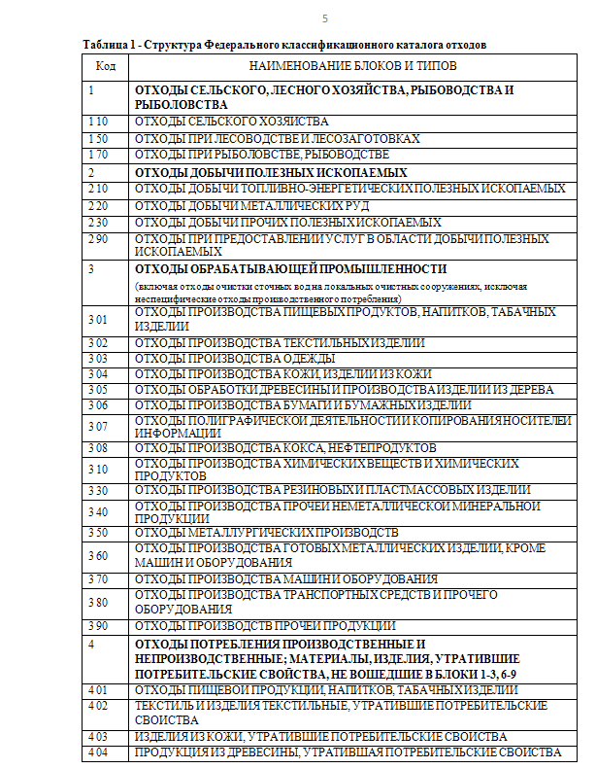

Slide 8
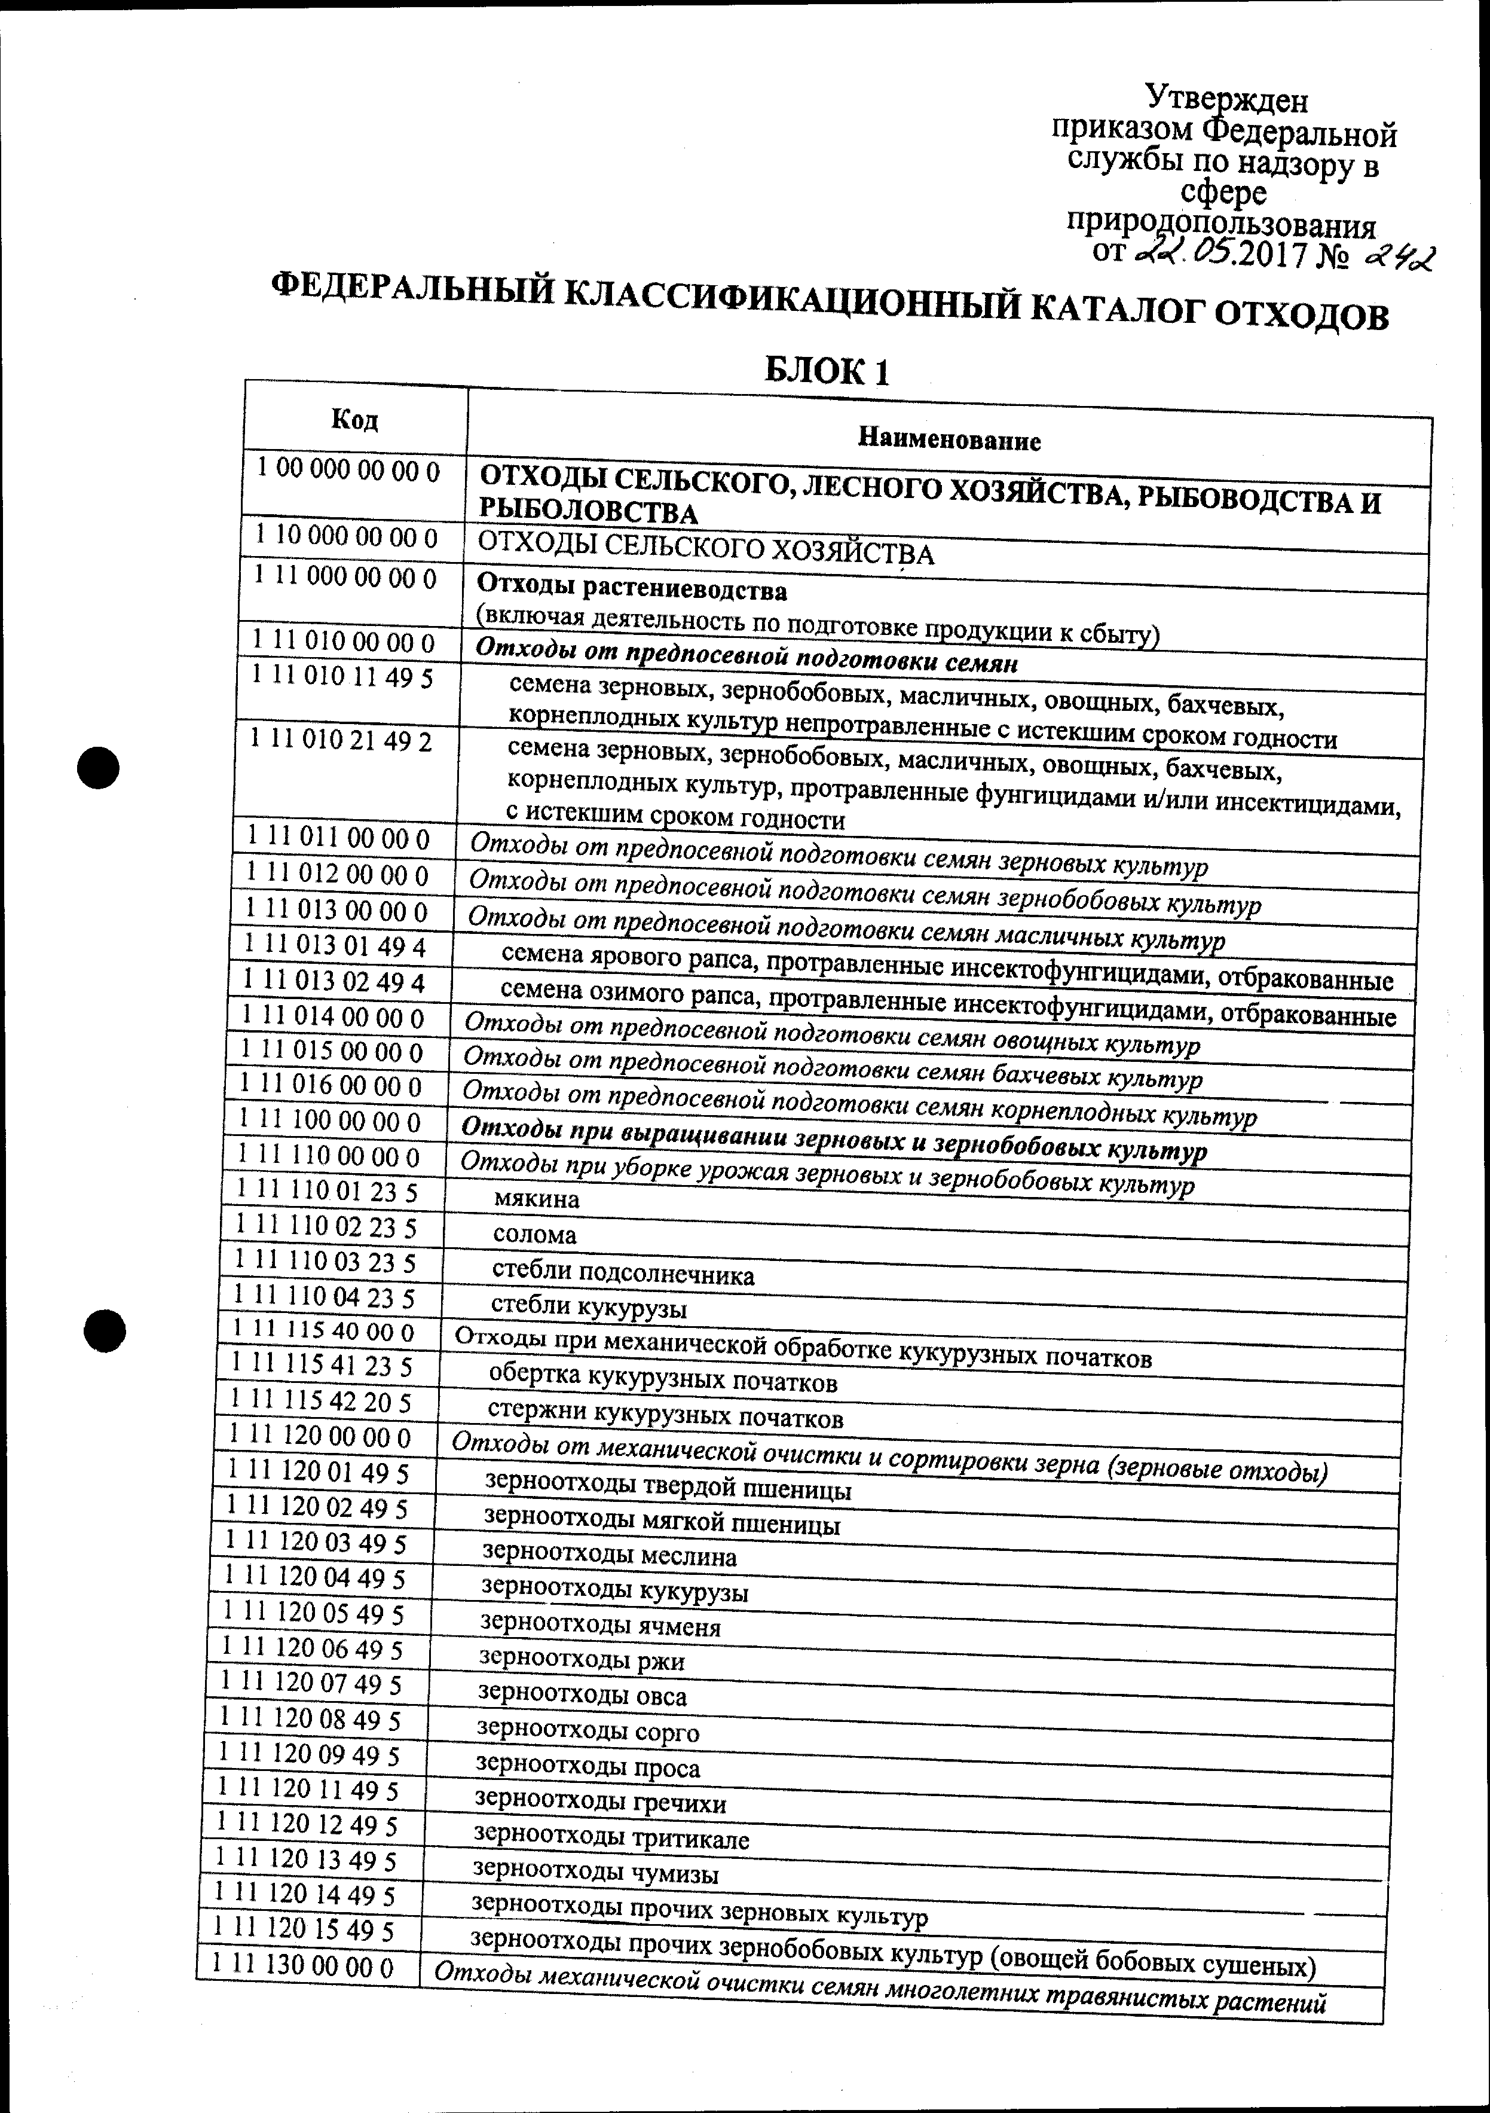

Slide 9
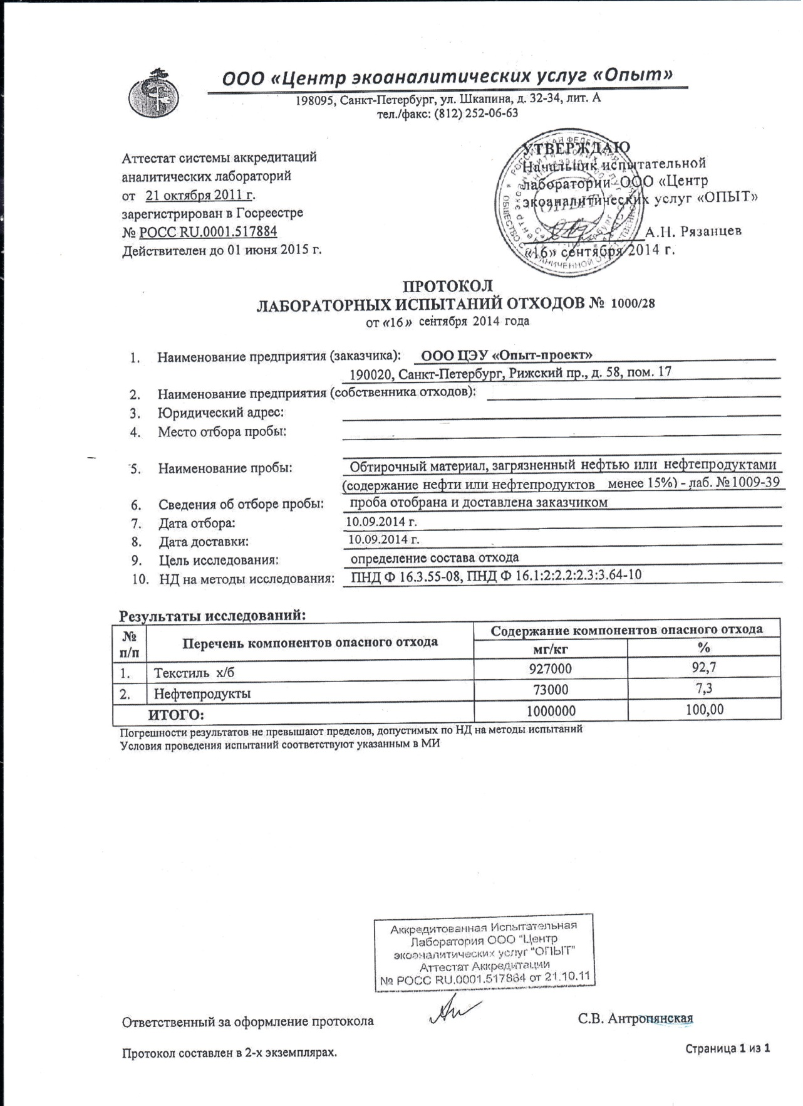
В том случае, если отход представляет собой готовое изделие, свойства которого изменились в результате того, что изделие каким-то образом использовалось, то главное, что надо определить – каково содержание компонента, изменившего изделие

Slide 10
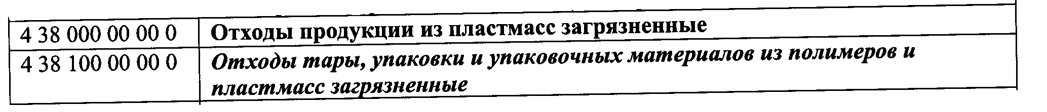
Для того, чтобы оформить паспорт отхода надо знать, как этот отход будет называться .
Возьмем самый типичный отход – пустую пластиковую банку из-под краски.
Если обратиться к ФККО, то для пустых банок есть целая группа
И самым очевидным из этой группы будет отход:
Но если на дне банки с краской мы видим знак , то мы не можем принять название «тара полиэтиленовая»
Этот знак означает, что эта тара сделана из совершенно другого материала. Не из полиэтилена, а поливинилхлорида.
И пластмасс, из которых сделана эта тара может быть превеликое множество.
И более того, одна и та же краска, в зависимости от фирмы-производителя может быть упакована в разную тару.

Slide 11
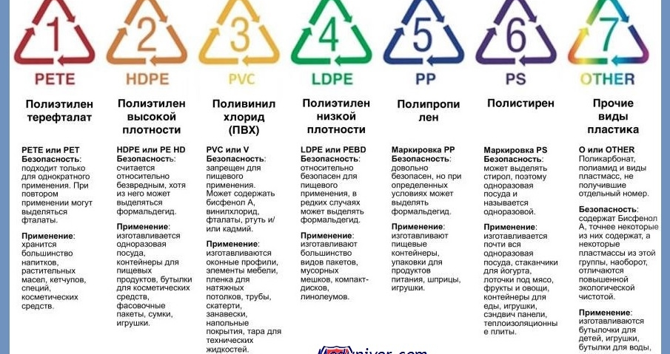
Как же поступить?
Наверное, в том случае, если вы всегда получаете краску в определенной таре из определенного материала, то имеет смысл обозначить конкретный вид тары в названии отхода. Если это не так, то надо постараться найти наиболее «общий» вид отхода.
Но это, к сожалению, не избавит вас от ситуации, когда в лицензии полигона, на котором вы собираетесь разместить банку из-под краски, или в лицензии перевозчика, который эту банку туда повезет, отхода с таким кодом нет.
В таком случае, называем отход так, как он называется у полигона, оформляем на него паспорт и во время проверки прячем подальше банки, сделанные из «неправильного» материала.

Slide 12
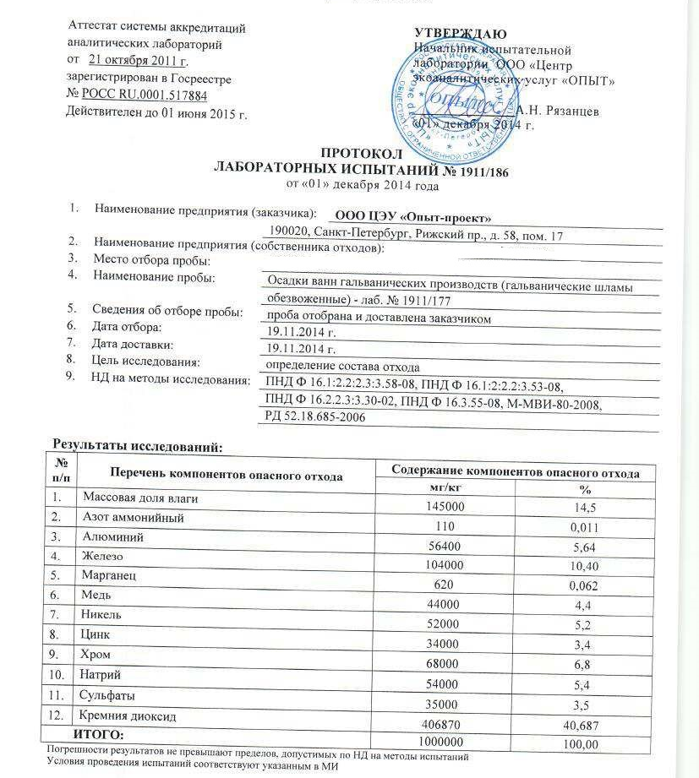
Когда мы имеем дела с отходами производства, особенно с отходами производства, связанного с химическими преобразованиями, то для определения состава отхода и для его правильного «именования» необходим химический анализ.
И передавая отход на проведения этого анализа необходимо знать
- суть технологического процесса (что во что вливают и что получают, а еще лучше – что могут получить)
- примерный состав готовой продукции, получаемый в результате этого процесса
- ориентировочный качественный состав образующегося отхода.

Slide 13
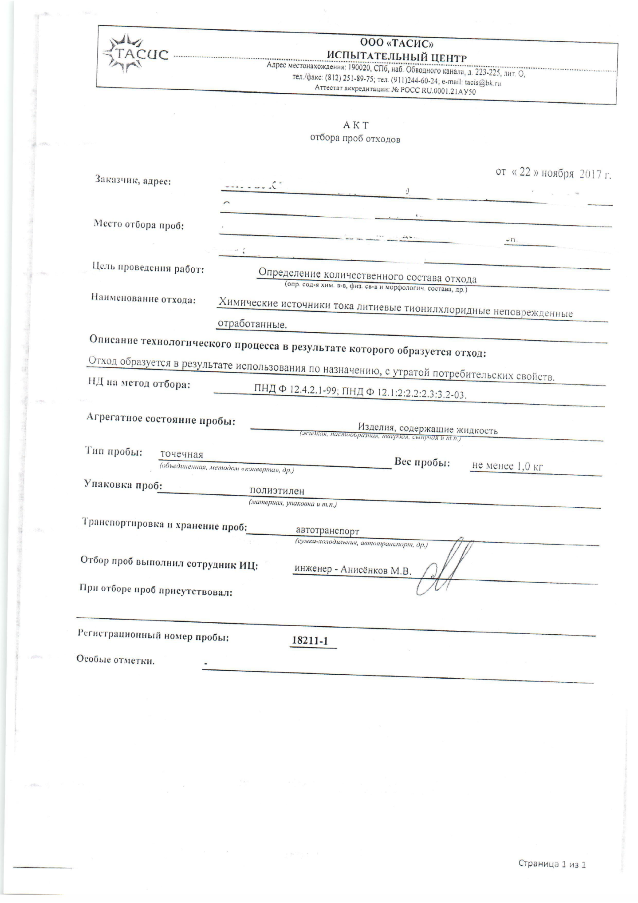
Вот как выглядит процесс паспортизации для обычных пальчиковых батареек.
Проводим анализ

Slide 14
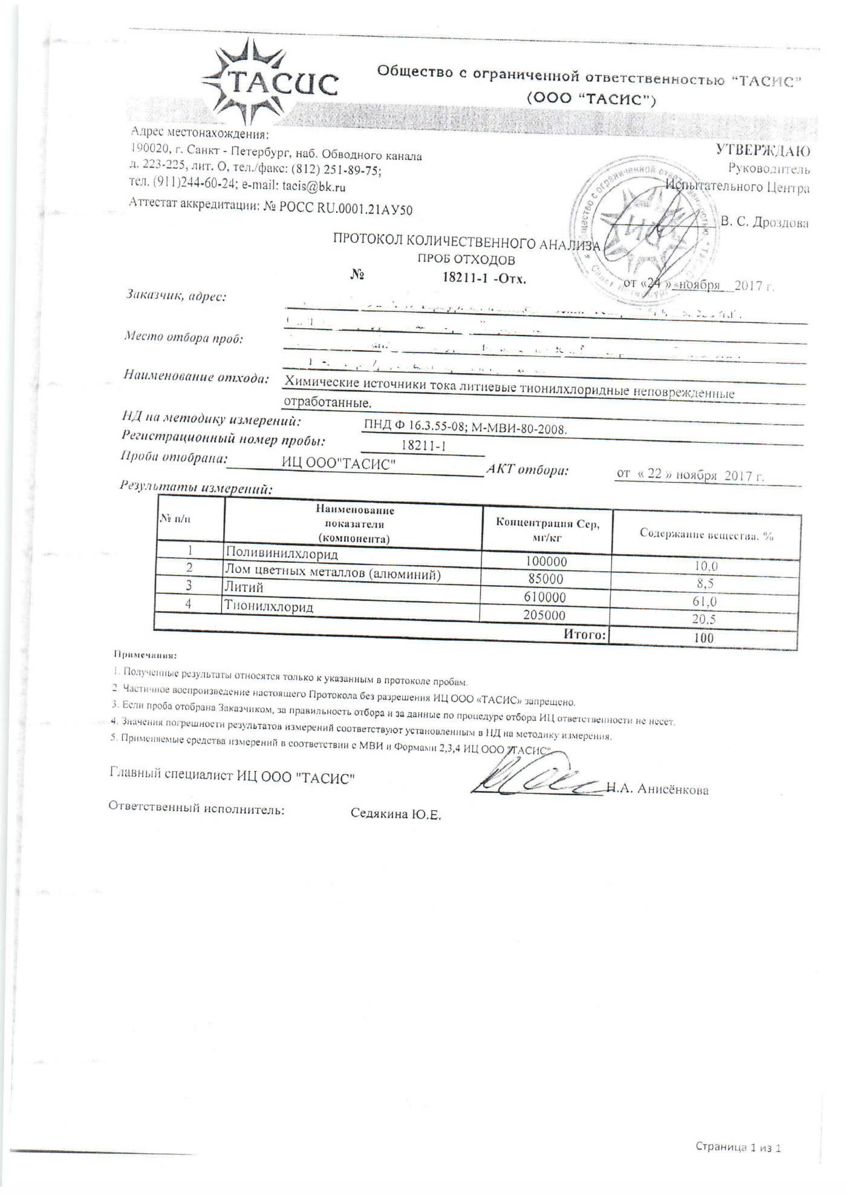
Получаем протокол анализа

Slide 15
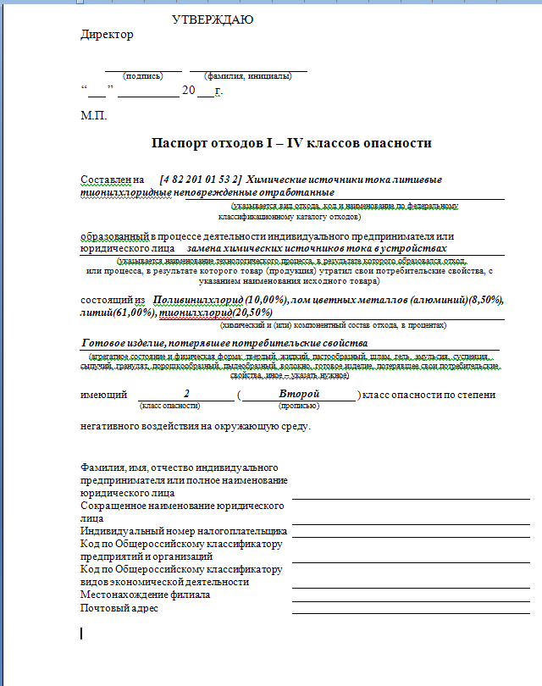
Оформляем Паспорт опасного отхода

Slide 16
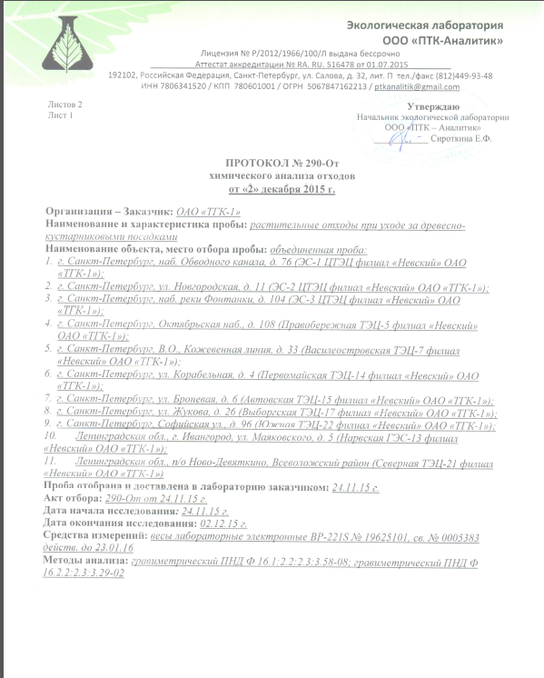
Для отходов 5 класса оформление паспорта не требуется, для подтверждения 5 класса опасности необходимо провести морфологический (или химический) анализ отхода и его биотесирование, т.е проверить его опасность на биологическом материале.

